Slide 1

Alba.exIT
Project portfolio
김혜진
이예림
황가영

Slide 2

PROCESS
OF OUR
AlBA.EXIT
Ⅰ. 서비스 소개
1.1 기획의도
1.2 개발환경
1.3 시스템구조
1.4 작업일정
1.5 조원구성 및 역할
1.6 서비스 개요
Ⅱ. 프로젝트 개요
START
2.1 요구사항 정의
2.2 use case diagram
2.3 데이터베이스 구성
2.4 테이블 명세
Ⅲ. 기술 상세
3.1 메인 기능
3.2 구직자 기능
3.3 구인자 기능
3.4 관리자 기능

Slide 3
구인자
공고 등록 -> 이력서 열람 ->내 공고에 지원한 이력서 합격/불합격 ->지원한 면접일정 수락/거절
Alba.exIT
PROJECT
START
구직자
이력서 등록 -> 공고 열람 -> 이력서 지원 -> 합격시 면접예약 등록 -> 자유게시판 이용

Slide 4
01. 서비스 소개

Slide 5



기획 의도
“ AlbaexIT ” 는 ‘알바몬’ , ’알바천국’ 등의 구인구직 사이트들을 벤치마킹하여 웹 페이지로 구현한 사이트 입니다.
구인자는 구인 공고를 등록하고,
구직자는 자신의 조건에 맞는 구인 항목을 선택하여
공고 조회, 서류 합격자에 대한 면접예약 등
서비스를 제공하는 것을 목표로 기획 및 제작 하였습니다.

Slide 6
개발 환경
공통
Frontend
Backend
운영체제
Window10
소스코드 작성도구
Eclipse
웹 서버
Apache Tomcat8.5
데이터베이스
MySQL
형상관리 도구
GitHub
Language
Html5, CSS3, Javascript,
jQuery, Ajax
FrameWork
Bootstrap3
API
Fullcalendar,
Address map,
Email-authentication,
Kakao map
Language
Java,JSP
FrameWork
Spring, MyBatis, MVC Model2,
Spring Security(패스워드 암호화)

Slide 7





시스템 구조
database
Web server
Framework
Apache Tomcat 8.0
Operating System
Spring

Slide 8
작업 일정
 | 1주차 | 2주차 | 3주차 | 4주차 | 5주차 | 6주차 | 7주차 | 8주차 | 9주차
팀구성
요구사항명세
프로젝트 기획
데이터베이스 설계 및 구현
프론트엔드 프로그래밍
백엔드 프로그래밍
테스트 및 디버그

Slide 9
조원구성 및 역할
김혜진
로그인
로그인 / 로그아웃 / 회원정보 수정 / 회원 탈퇴
구직자
자유게시판
게시글 조회 / 글 검색 / 글 작성 · 수정 · 삭제 / 댓글 작성·수정·삭제
면접 예약
예약 신청 / 예약 상세보기 / 예약 취소
로그인
로그인 / 로그아웃 / 회원정보 수정 / 회원 탈퇴
구인자
예약 현황
예약 상세보기
회원 관리
회원정보 수정 / 회원 탈퇴
관리자
게시판 관리
글 삭제 / 댓글 삭제

Slide 10
조원구성 및 역할
이예림
회원
회원가입
구직자
이력서관리
이력서 등록 / 이력서 수정 / 이력서 상세보기 / 이력서 삭제
공고
공고 검색 / 공고 조회 / 공고 상세보기
지원
서류 지원 / 지원 조회 / 지원 취소
면접예약
예약 신청 / 예약 상세보기 / 예약 취소
구인자
예약 현황
예약 상세보기 / 예약 승인 / 예약 거절
관리자
회원 관리
회원정보 수정 / 회원 탈퇴
이력서 관리
이력서 수정 / 이력서 삭제

Slide 11
조원구성 및 역할
황가영
회원
회원가입
구인자
공고 관리
공고 등록 / 공고 수정 / 공고 상세보기 / 공고 삭제
지원 현황
지원 구직자 조회 / 이력서 상세보기 / 서류 결과 발표
이력서
이력서 검색 / 이력서 조회 / 이력서 상세보기
면접예약
캘린더 css 부분 구현
회원 관리
회원정보 수정 / 회원 탈퇴
관리자
공고 관리
공고 수정 / 공고 삭제

Slide 12
서비스 개요
혜진
구인자/구직자 회원가입
구인자
구직자
관리자
로그인
((ID/PW 찾기)
구인
공고
관리
지원
현황
예약
현황
이력서
조회
로그인
(ID/PW 찾기)
이력서
관리
게시
공고
조회
자유
게시판
면접
예약
지원
회원
관리
이력서 관리
공고
관리
게시판
관리
로그아웃
공고등록
지원한
구직자
조회
예약
상세보기
이력서
검색
로그
아웃
이력서
등록
공고
검색
글 작성
예약
신청
서류
지원
회원
정보
수정
이력서
수정
공고
수정
글
삭제
회원 정보
수정
공고 수정
이력서
상세보기
예약
승인
이력서
상세
보기
회원
정보
수정
이력서
수정
공고
조회
글 수정
예약
상세
보기
지원
조회
회원
탈퇴
이력서
삭제
공고
삭제
댓글
삭제
회원 탈퇴
공고
상세보기
서류 결과발표
예약
거부
회원
탈퇴
이력서
상세
보기
공고
상세
보기
글 삭제
예약
취소
지원
취소
이메일
인증
공고 삭제
이메일
인증
이력서
삭제
댓글
작성·수정 ·삭제

Slide 13
서비스 개요
예림
구인자/구직자 회원가입
구인자
구직자
관리자
로그인
((ID/PW 찾기)
구인
공고
관리
지원
현황
예약
현황
이력서
조회
로그인
(ID/PW 찾기)
이력서
관리
게시
공고
조회
자유
게시판
면접
예약
지원
회원
관리
이력서 관리
공고
관리
게시판
관리
로그아웃
공고등록
지원한
구직자
조회
예약
상세보기
이력서
검색
로그
아웃
이력서
등록
공고
검색
글 작성
예약
신청
서류
지원
회원
정보
수정
이력서
수정
공고
수정
글
삭제
회원 정보
수정
공고 수정
이력서
상세보기
예약
승인
이력서
상세
보기
회원
정보
수정
이력서
수정
공고
조회
글 수정
예약
상세
보기
지원
조회
회원
탈퇴
이력서
삭제
공고
삭제
댓글
삭제
회원 탈퇴
공고
상세보기
서류 결과발표
예약
거부
회원
탈퇴
이력서
상세
보기
공고
상세
보기
글 삭제
예약
취소
지원
취소
이메일
인증
공고 삭제
이메일
인증
이력서
삭제
댓글
작성·수정 ·삭제

Slide 14
서비스 개요
가영
구인자/구직자 회원가입
구인자
구직자
관리자
로그인
((ID/PW 찾기)
구인
공고
관리
지원
현황
예약
현황
이력서
조회
로그인
(ID/PW 찾기)
이력서
관리
게시
공고
조회
자유
게시판
면접
예약
지원
회원
관리
이력서 관리
공고
관리
게시판
관리
로그아웃
공고등록
지원한
구직자
조회
예약
상세보기
이력서
검색
로그
아웃
이력서
등록
공고
검색
글 작성
예약
신청
서류
지원
회원
정보
수정
이력서
수정
공고
수정
글
삭제
회원 정보
수정
공고 수정
이력서
상세보기
예약
승인
이력서
상세
보기
회원
정보
수정
이력서
수정
공고
조회
글 수정
예약
상세
보기
지원
조회
회원
탈퇴
이력서
삭제
공고
삭제
댓글
삭제
회원 탈퇴
공고
상세보기
서류 결과발표
예약
거부
회원
탈퇴
이력서
상세
보기
공고
상세
보기
글 삭제
예약
취소
지원
취소
이메일
인증
공고 삭제
이메일
인증
이력서
삭제
댓글
작성·수정 ·삭제

Slide 15
02. 프로젝트 개요

Slide 16
요구사항 정의(구직자)
구분 | 1depth | 2depth | 3depth | 4depth | 기능내용 | 비고
메인 | 로그인 |  |  | 로그아웃 | 로그인/로그아웃 기능
 |  | ID 찾기 |  |  | ID 찾기 기능
 |  | PW 찾기 |  |  | 임시 PW E-mail 전송 기능
 | 회원가입 | ID 중복확인 | E-mail 중복 확인 | E-mail 인증 | 회원가입 기능
 | 마이페이지 | 수정 |  |  | 회원정보 수정 기능
 |  | 탈퇴 |  |  | 회원 탈퇴 기능
 | 사이트소개 | 소개 |  |  | 사이트소개 기능
 | 채용 정보 | 공고 조회 | 상세보기 | 지원하기 | 채용정보 소개, 지원기능
 | 나의 이력서 | 조회 | 상세보기 |  | 이력서 확인기능
 |  | 수정 |  |  | 이력서 수정기능
 |  | 삭제 |  |  | 이력서 삭제기능
 | 공고 | 검색 | 키워드 검색 |  | 공고 검색 기능
 |  | 조회 | 상세보기 |  | 공고 확인 기능
 | 게시판 | 검색 | 키워드 검색 |  | 검색 기능
 |  | 글 조회 | 상세보기 | 댓글 | 댓글 수정,삭제 기능
 |  | 글 등록 |  |  | 글 등록 기능
 |  | 글 수정 |  |  | 글 수정 기능
 |  | 글 삭제 |  |  | 글 삭제 기능
 | 지원목록 | 조회 |  |  | 지원 조회 기능
 | 합격자 조회 | 조회 |  |  | 합격/불합격 확인 가능
 | 예약 | 캘린더 | 조회 | 상세보기 | 예약 조회 기능
 |  |  | 등록 |  | 예약 등록 기능
 |  |  | 삭제 |  | 예약 삭제 기능

Slide 17
요구사항 정의(구인자)
구분 | 1depth | 2depth | 3depth | 4depth | 기능내용 | 비고
메인 | 로그인 |  |  |  | 로그인 기능
 |  | ID 찾기 |  |  | ID 찾기 기능
 |  | PW 찾기 |  |  | 임시 PW E-mail 전송 기능
 | 회원가입 | ID 중복 확인 | E-mail 중복 확인 | E-mail 인증 | 회원 가입 기능
 | 마이페이지 | 수정 |  |  | 회원정보 수정 기능
 |  | 탈퇴 |  |  | 회원정보 탈퇴 기능
 | 사이트 소개 | 소개 |  |  | 사이트 소개 기능
 | 채용 정보 | 공고 조회 | 상세보기 |  | 채용정보 소개 기능
 | 내 공고 | 조회 | 상세보기 |  | 공고 확인 기능
 |  | 수정 |  |  | 공고 수정 기능
 |  | 삭제 |  |  | 공고 삭제 기능
 | 이력서 | 검색 | 키워드 검색 |  | 이력서 검색 기능
 |  | 조회 | 상세보기 |  | 이력서 확인 기능
 | 지원 현황 | 지원자 조회 | 지원자 이력서 조회 |  | 지원자, 이력서 조회 기능
 |  | 서류 합격 / 불합격 여부 |  |  | 서류 합격 / 불합격 기능
 | 예약 | 캘린더 | 조회 | 상세보기 | 예약 승인 / 거부 기능

Slide 18
요구사항 정의(관리자)
구분 | 1depth | 2depth | 3depth | 4depth | 기능내용 | 비고
메인 | 로그인 |  |  | 로그아웃 | 로그인/로그아웃 기능
 | 회원관리 | 구직자 회원 조회 | 회원 검색 |  | 검색 기능
 |  |  | 회원 수정 |  | 수정기능
 |  | 구인자 회원 조회
 |  |  | 회원 탈퇴 |  | 탈퇴 기능
 | 이력서 관리 | 조회 | 상세보기 |  | 이력서 확인 기능
 |  | 검색 | 키워드 검색 |  | 이력서 검색 기능
 |  | 수정 |  |  | 이력서 수정 기능
 |  | 삭제 |  |  | 이력서 삭제 기능
 | 공고 관리 | 조회 | 상세보기 |  | 공고 확인 기능
 |  | 검색 | 키워드 검색 |  | 공고 검색 기능
 |  | 수정 |  |  | 공고 수정 기능
 |  | 삭제 |  |  | 공고 삭제 기능
 | 게시판 | 검색 | 키워드 검색 |  | 글 검색 기능
 |  | 글 조회 | 상세보기 | 댓글 | 댓글 삭제 기능
 |  | 글 삭제 |  |  | 글 삭제 기능

Slide 19
Use case Diagram

Slide 20
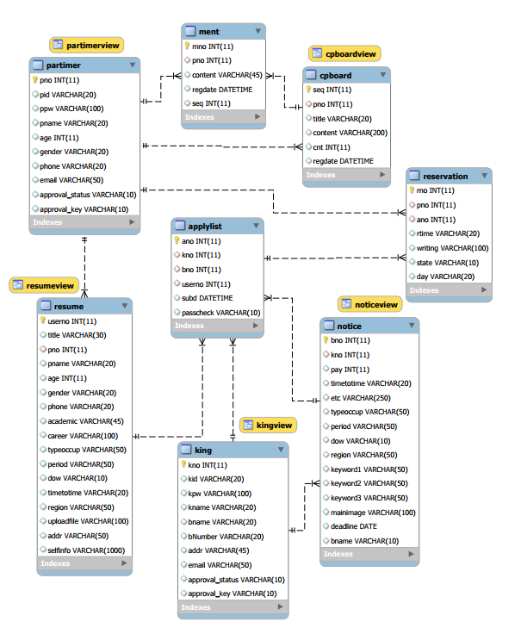
데이터베이스 구성(ERD)
PK
PK
PK
PK
PK
PK
PK
PK

Slide 21
테이블 명세
King, 구인자 테이블
feild | key | type | comment
kno | PK | int(11) | 구인자 고유 번호
kid |  | varchar(20) | 구인자 아이디
kpw |  | varchar(100) | 구인자 비밀번호
kname |  | varchar(20) | 구인자 이름
bname |  | varchar(20) | 업체명
bNumber |  | varchar(20) | 사업자 등록번호
addr |  | varchar(45) | 업체 주소
email |  | varchar(50) | 구인자 이메일
approval_status |  | varchar(10) | 인증 상태
approval_key |  | varchar(10) | 인증 키

Slide 22
테이블 명세
Partimer, 구직자 테이블
feild | key | type | comment
pno | PK | int(11) | 구직자 고유 번호
pid |  | varchar(20) | 구직자 아이디
ppw |  | varchar(100) | 구직자 비밀번호
pname |  | varchar(20) | 구직자 이름
age |  | int(11) | 나이
gender |  | varchar(20) | 성별
phone |  | varchar(20) | 구직자 연락처
email |  | varchar(50) | 구직자 이메일
approval_status |  | varchar(10) | 인증 상태
approval_key |  | varchar(10) | 인증 키

Slide 23
테이블 명세
Resume, 이력서 테이블
feild | key | type | comment
userno | PK | int(11) | 이력서 고유 번호
title |  | varchar(100) | 제목
pno | FK | int(11) | 구직자 번호
pname |  | varchar(20) | 구직자 이름
age |  | int(11) | 나이
gender |  | varchar(20) | 성별
phone |  | varchar(20) | 연락처
academic |  | varchar(45) | 학력
career |  | varchar(100) | 경력
typeoccup |  | varchar(50) | 직종
period |  | varchar(50) | 기간
dow |  | varchar(10) | 요일
titmetotime |  | varchar(20) | 시간
region |  | varchar(50) | 지역
uploadfile |  | varchar(100) | 업로드 이미지(증명사진)
addr |  | varchar(50) | 주소
selfinfo |  | varchar(5000) | 자기소개서

Slide 24
테이블 명세
Notice, 공고 테이블
feild | key | type | comment
bno | PK | int(11) | 공고 고유 번호
kno |  | int(11) | 구인자 고유 번호
pay | FK | int(11) | 시급
titmetotime |  | varchar(20) | 시간
etc |  | varchar(1500) | 상세 소개
typeoccup |  | varchar(50) | 직종
period |  | varchar(50) | 기간
dow |  | varchar(10) | 요일
region |  | varchar(50) | 지역
keyword 1 |  | varchar(50) | 키워드 1
keyword 2 |  | varchar(50) | 키워드 2
keyword 3 |  | varchar(50) | 키워드 3
main image |  | varchar(100) | 공고 메인 이미지
deadline |  | date | 공고 마감 날짜
bname |  | varchar(20) | 업체명

Slide 25
테이블 명세
Cpboard, 게시판 테이블
feild | key | type | comment
seq | PK | int(11) | 게시글 고유 번호
pno | FK | int(11) | 구직자 고유 번호
title |  | varchar(100) | 게시글 제목
content |  | varchar(2000) | 게시글 내용
cnt |  | int(11) | 게시글 조회 수
regdate |  | datetime | 게시글 작성날짜

Slide 26
테이블 명세
Ment, 게시판 댓글 테이블
feild | key | type | comment
mno | PK | int(11) | 댓글 고유 번호
pno | FK | int(11) | 구직자 고유 번호
content |  | varchar(500) | 댓글 내용
regdate |  | datetime | 댓글 작성날짜
seq | FK | int(11) | 게시글 고유 번호

Slide 27
테이블 명세
Applylist, 지원목록 테이블
feild | key | type | comment
ano | PK | int(11) | 지원목록 고유 번호
kno | FK | int(11) | 구인자 고유 번호
bno | FK | int(11) | 공고 고유 번호
userno | FK | int(11) | 이력서 고유 번호
subd |  | datetime | 제출날짜
passcheck |  | varchar(10) | 합격 여부

Slide 28
테이블 명세
Reservation, 예약 테이블
feild | key | type | comment
rno | PK | int(11) | 예약 고유 번호
pno |  | int(11) | 구직자 고유 번호
ano |  | int(11) | 지원목록 고유 번호
rtime |  | varchar(20) | 예약 시간
writing |  | varchar(100) | 남기는 말
state |  | varchar(10) | 합격 여부
day |  | varchar(20) | 예약 날짜

Slide 29
03. 기술 상세

Slide 30
메인

Slide 31
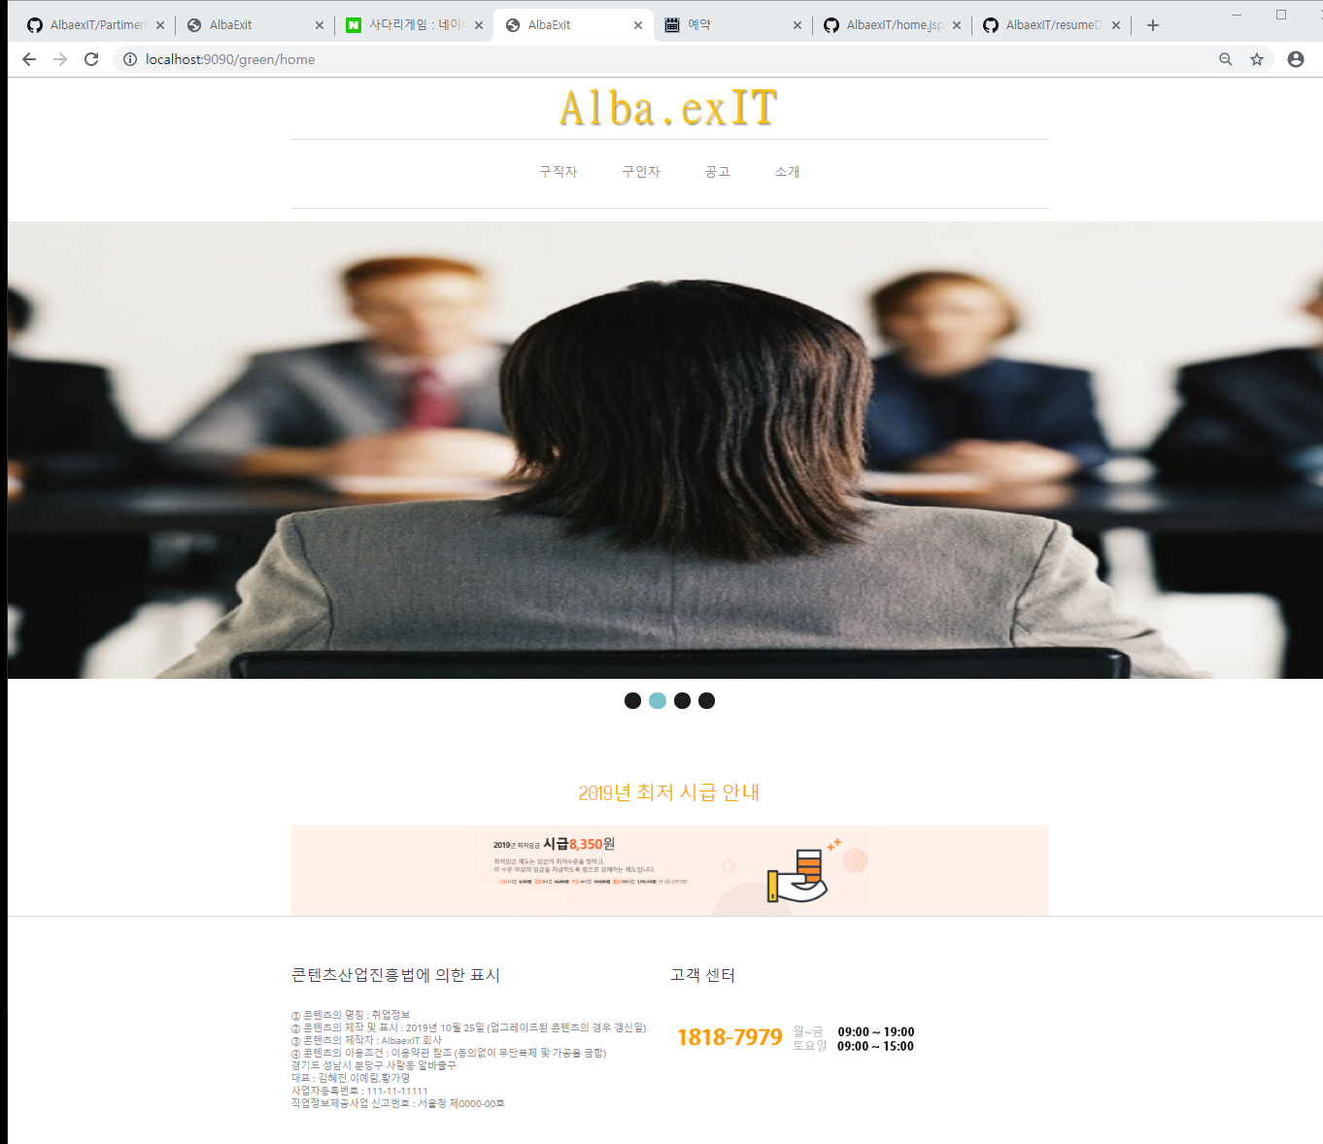
메인 기능(홈)
1
1
로그인 하지 않은 경우
구직자 -> 구직자 로그인 화면
구인자 -> 구인자 로그인 화면
공고 -> 채용 공고
소개 -> 사이트 소개

Slide 32
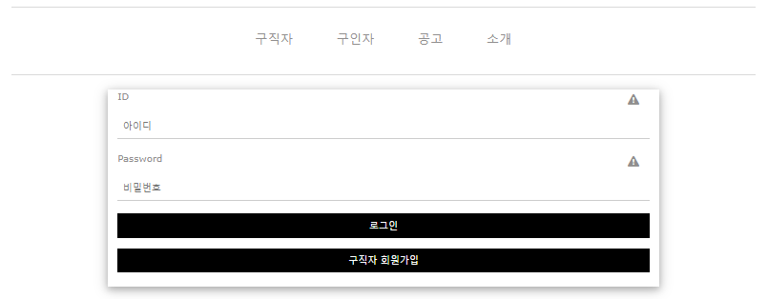
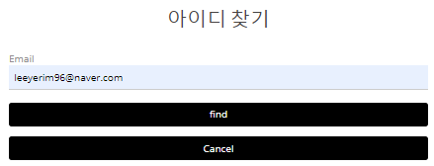
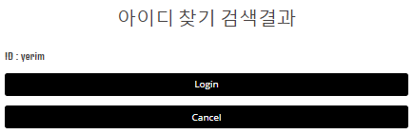
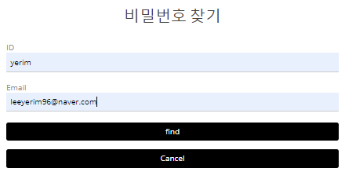
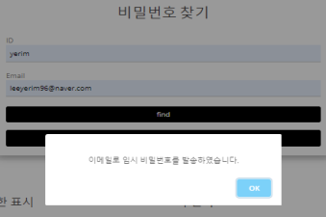
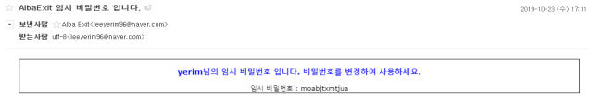
메인 기능(로그인)
1
ID 찾기 기능
없는 E-mail 입력->“가입된 아이디가 없습니다”
2
PW 찾기 기능
1. 잘못된 E-mail 입력 시
안내창으로 “잘못된 이메일 입니다” 제시
2. 없는 ID 입력 시
안내창으로 “ 없는 아이디 입니다” 제시
3. ID와 E-mail이 일치 시
E-mail로 임시 비밀번호가 발송

Slide 33
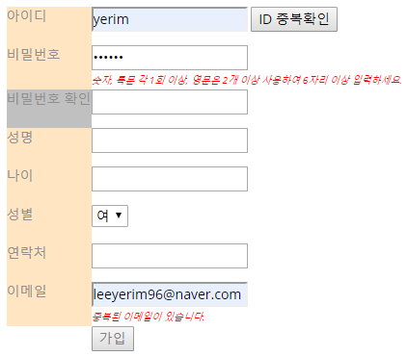
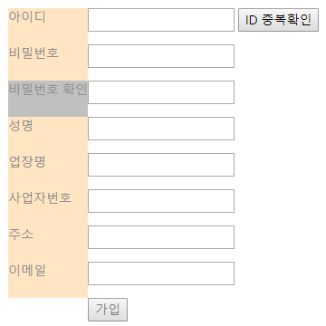
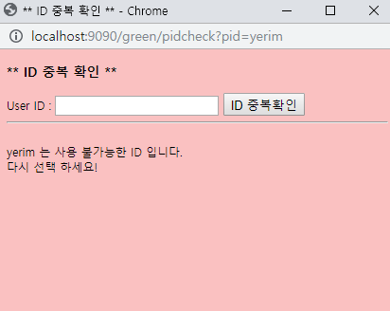
메인 기능(회원가입)
1
구직자 회원가입
2
구인자 회원가입
ID 중복 확인 클릭
->팝업창으로 사용 여부 알림
1. 중복된 이메일 입력 시
“중복된 이메일이 있습니다” 제시
2. 비밀번호 -> 특수문자+영어+숫자
=6글자 이상
3

Slide 34
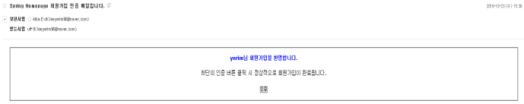
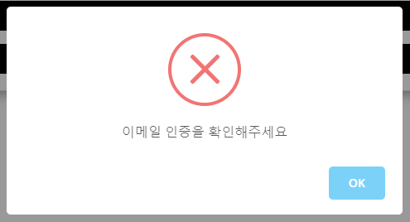
메인 기능(회원가입)
4
회원가입 성공
메일 인증 을 해야 만 로그인 가능
회원가입 안내 문구
5
인증을 안한 경우
하단의 “이메일 인증확인” 문구 안내

Slide 35
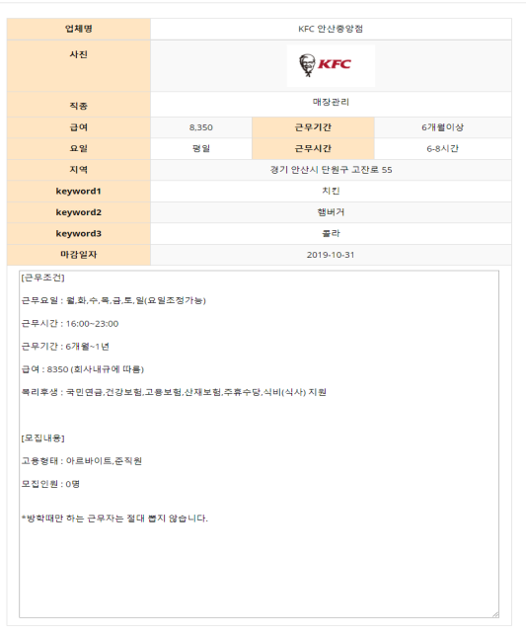
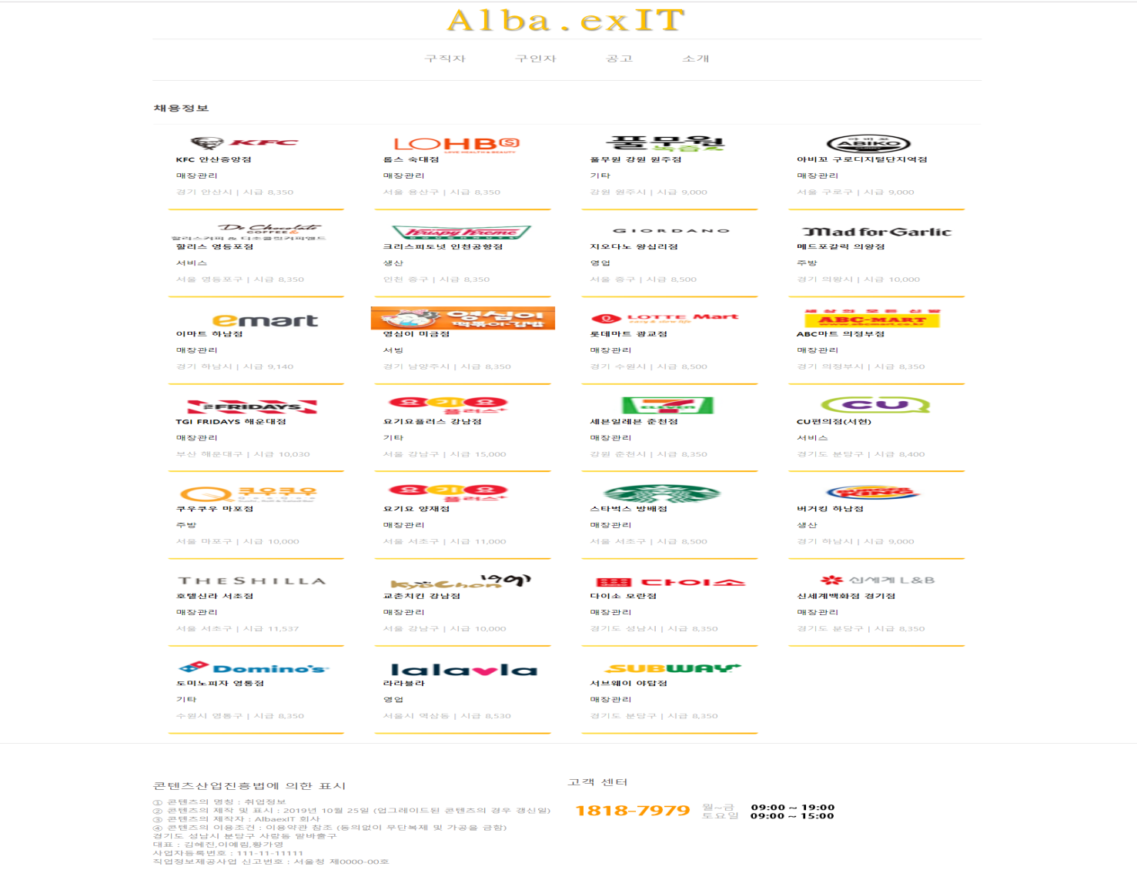
메인 기능(공고)
1
공고 ( 채용정보의 목록)
해당 공고 클릭 ->
해당 공고의 상세 내용 안내

Slide 36
구직자

Slide 37
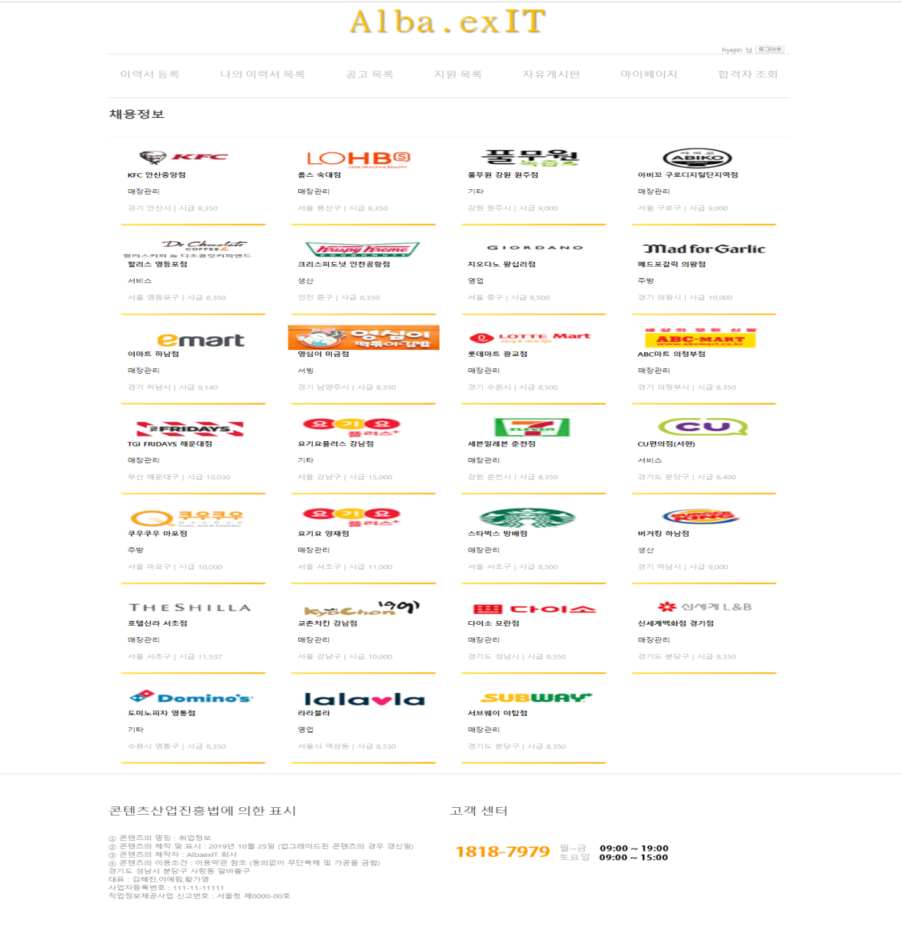
구직자 기능(메인)
1
구직자 로그인 화면
이력서 등록 -> 이력서 양식
이력서 목록 -> 구인자 로그인 폼이 보임
지원 목록 -> 공고에 지원한 나의 목록
자유게시판 -> “구직자”만 이용 가능한 게시판
마이페이지 -> 나의 정보 조회 및 수정
합격자 조회 ->
내가 지원한 이력서 서류 합격 조회 및 예약(합격시)

Slide 38
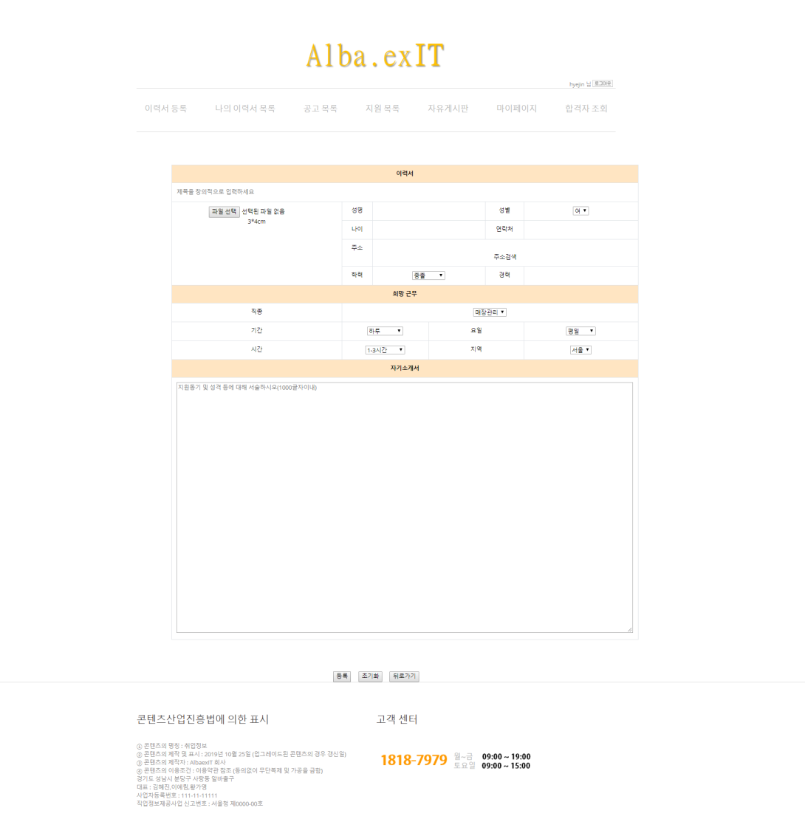
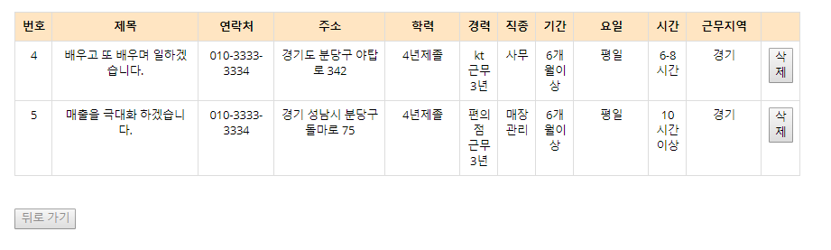
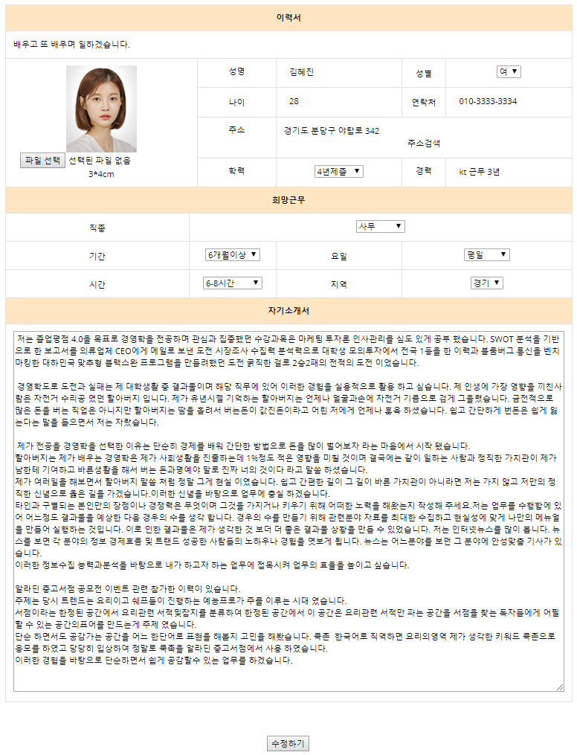
구직자 기능(이력서)
1
이력서 등록
이력서 목록
작성한 이력서들을 목록화해서 조회가능
2
3
이력서 상세보기
행 클릭시 해당 이력서의 상세내용 보기와 수정 가능

Slide 39
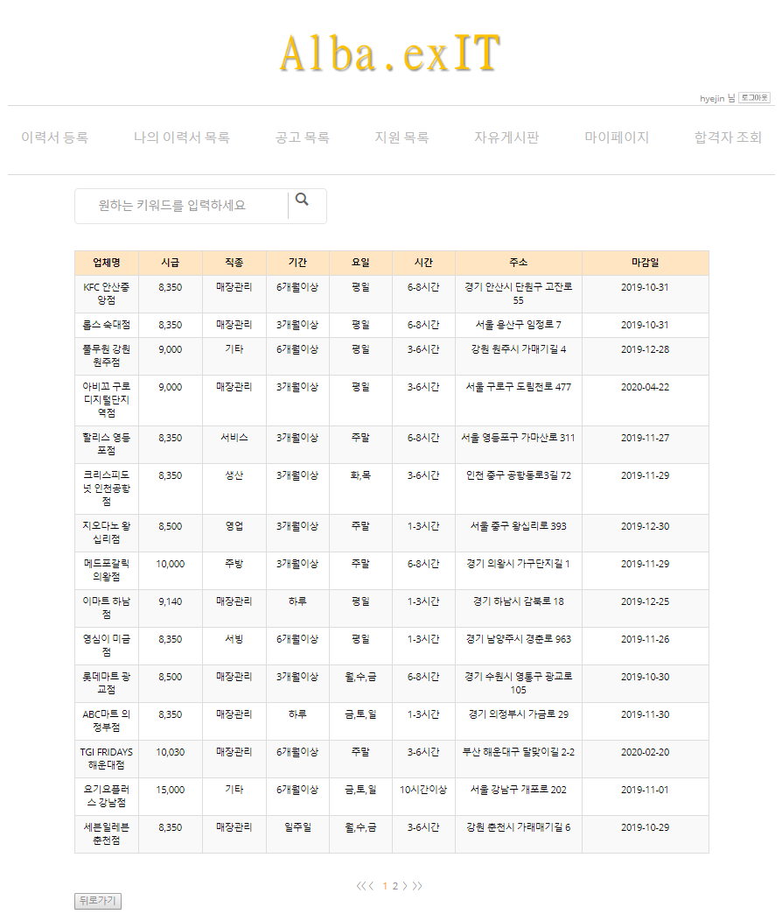
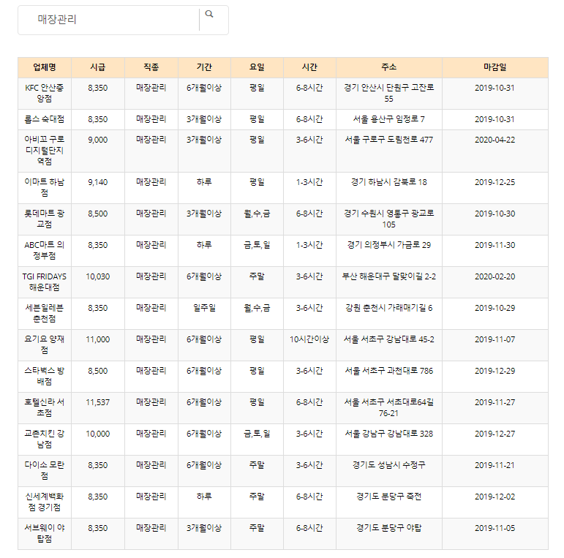
구직자 기능(공고목록)
1
공고목록
구인자가 등록한 공고들 확인 가능
2
키워드 검색
업체명, 시급, 직종 , 기간, 요일, 시간, 주소, 상세내용으로 검색

Slide 40
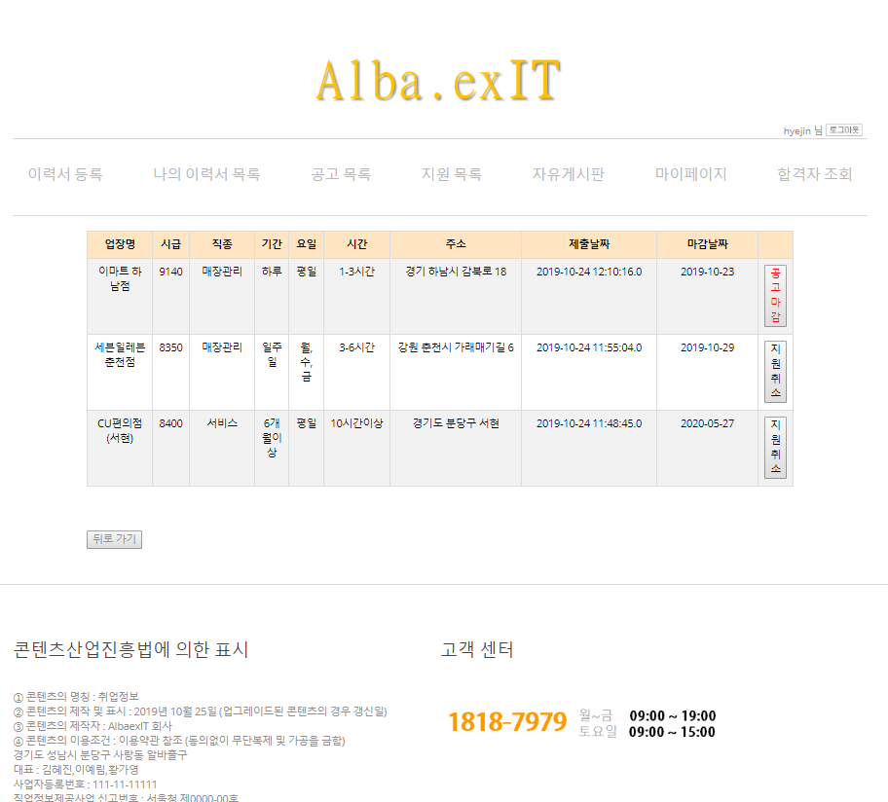
구직자 기능(지원목록)
1
지원목록
자신이 지원한 공고의 목록 · 마감날짜 확인 가능
2
공고마감
마감날짜가 현날짜 이전일 때
지원취소 버튼이 비활성화 상태로 변환
3
지원취소
마감날짜 이전까지 구직자는 이력서 지원취소 가능

Slide 41
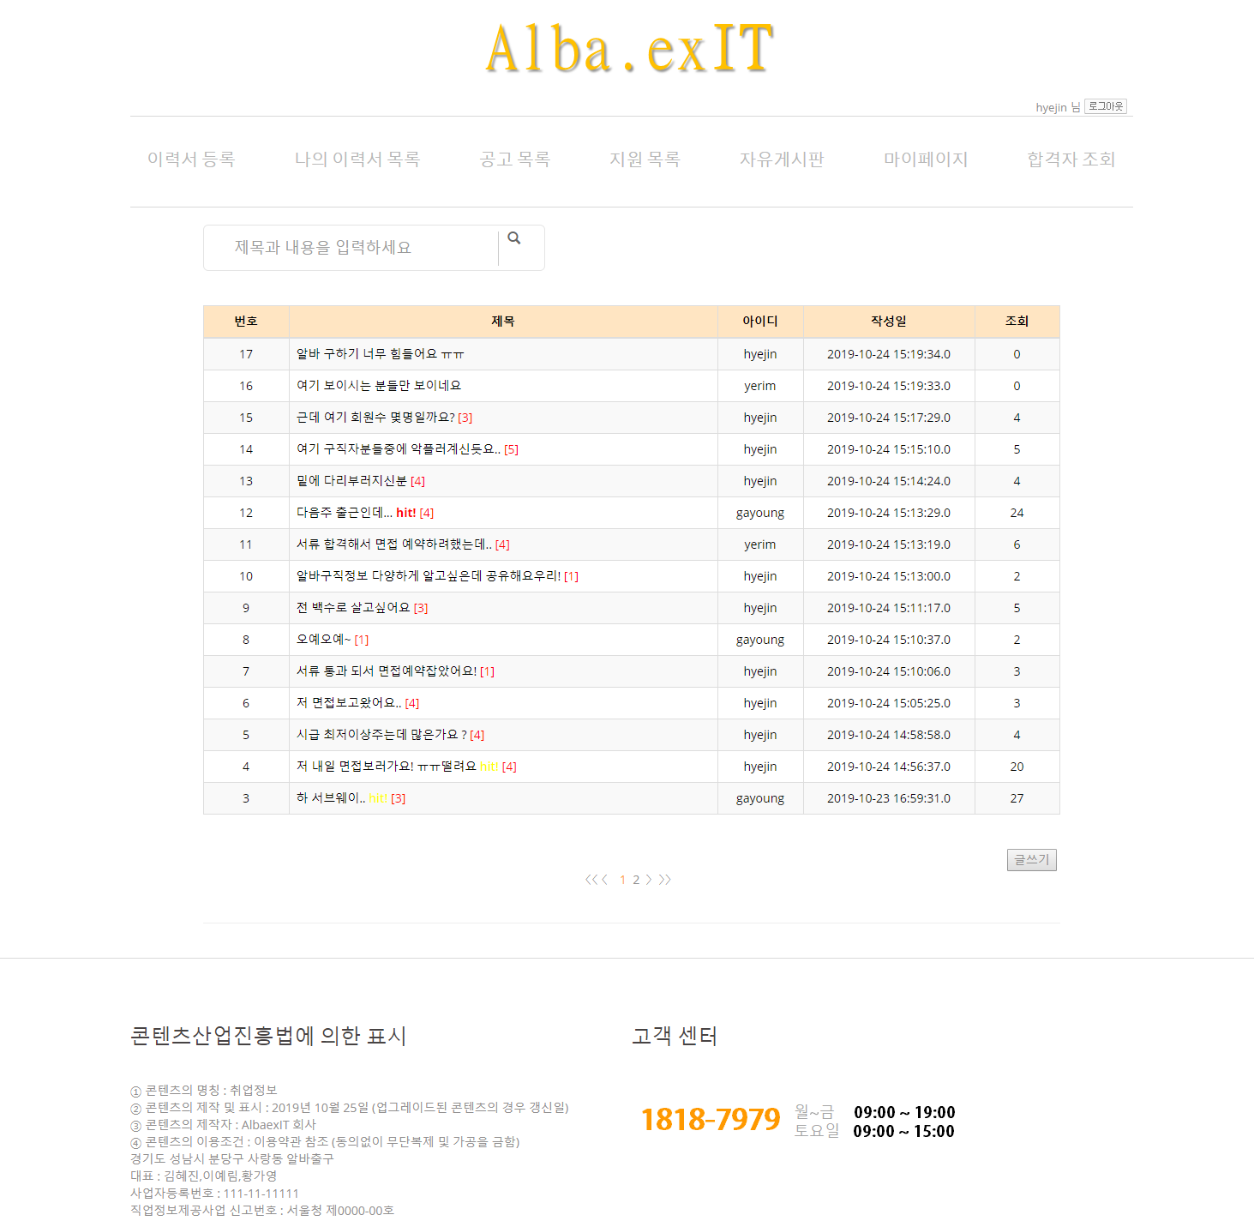
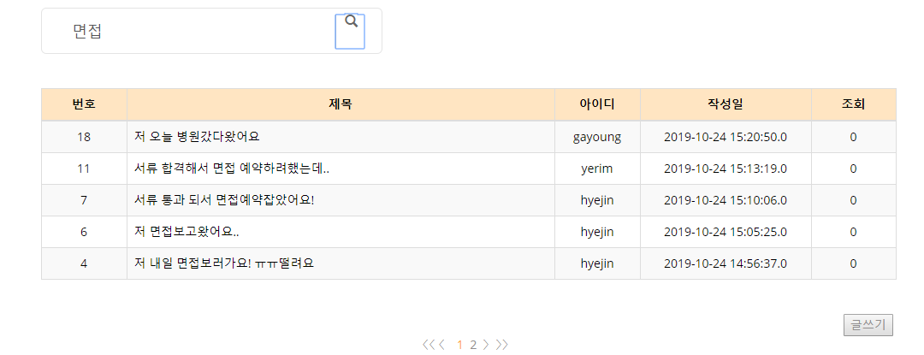
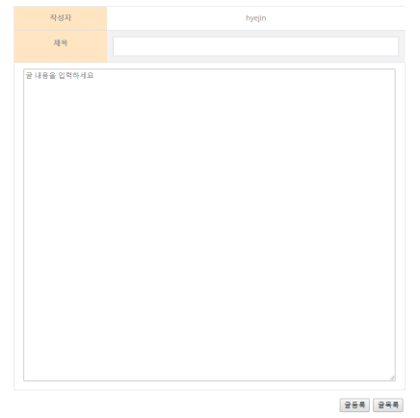
구직자 기능(자유게시판)
1
게시물 검색
게시물의 제목 · 내용 으로 검색
게시글 작성
2

Slide 42
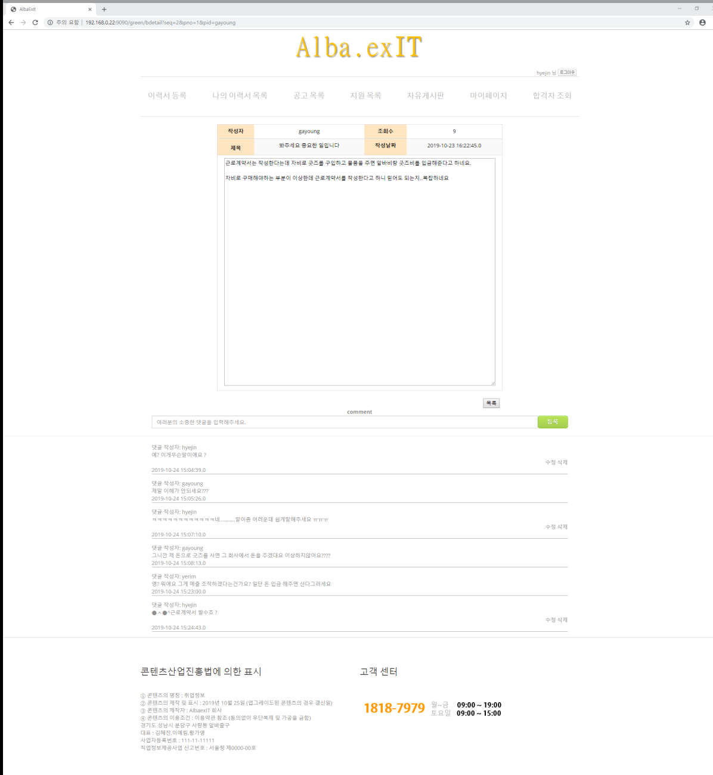
구직자 기능(자유게시판-댓글)
1
게시글 상세보기
로그인 ID 게시물 수정 및 삭제 가능
타인의 ID 게시물 수정 및 삭제 불가
2
본인 게시물 & 타인게시물 댓글 입력
본인 게시물 수정 · 삭제 가능

Slide 43
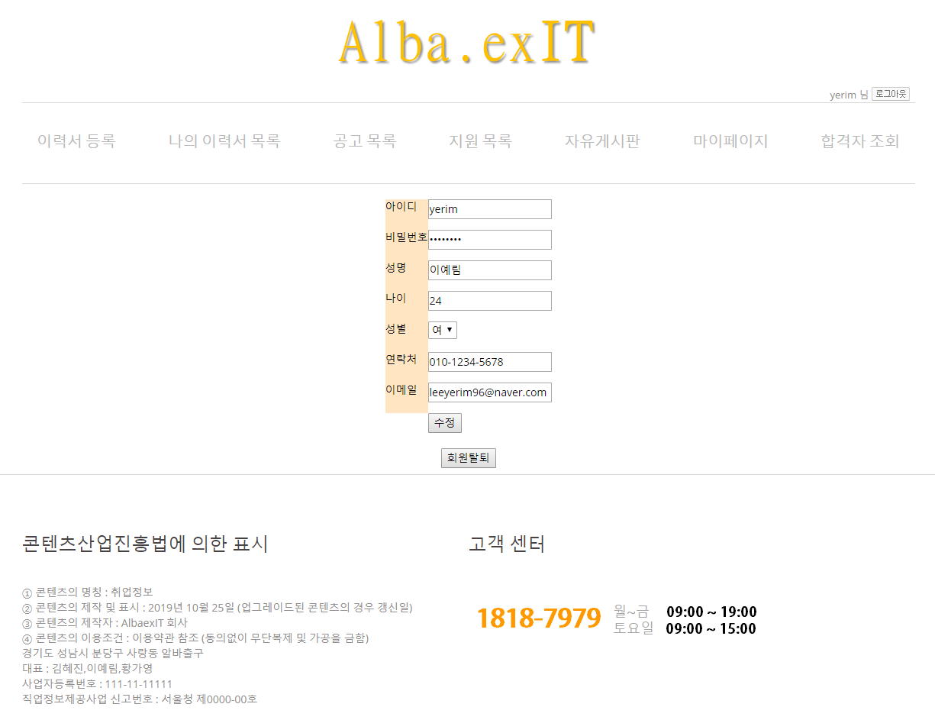
구직자 기능(마이페이지)
1
회원 수정기능
ID, E-mail 제외하고 수정 가능
2
회원 탈퇴기능

Slide 44
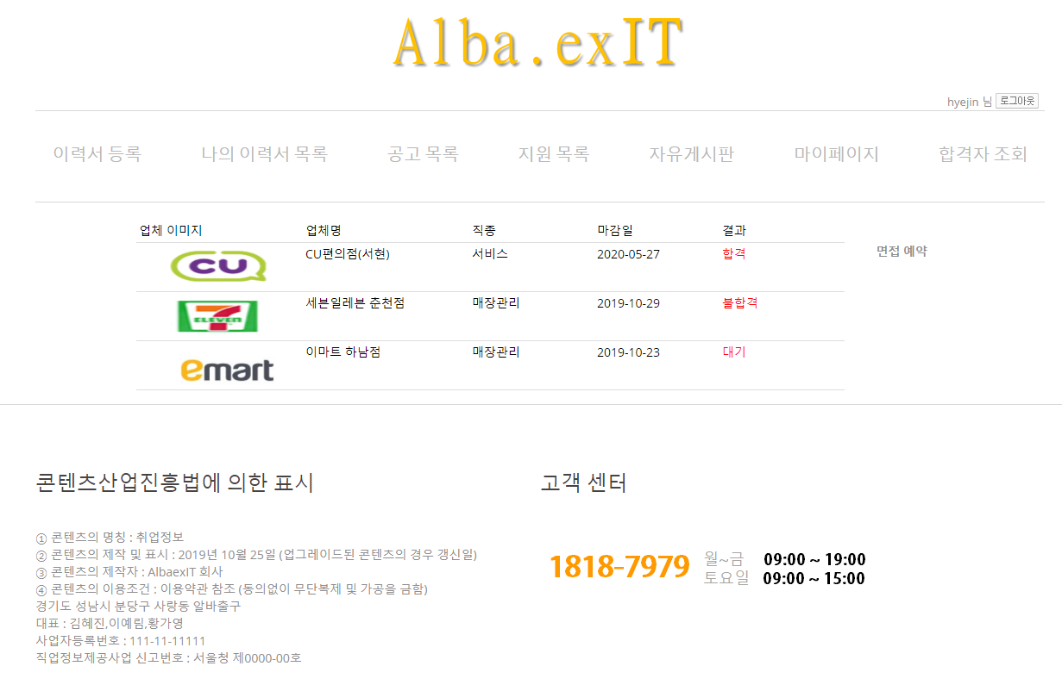
구직자 기능(합격자 조회)
1
지원했을 시 대기상태 ,
구인자가 서류 결과 통보 -> 합격 / 불합격
2
합격시 면접 예약 -> 예약 화면

Slide 45
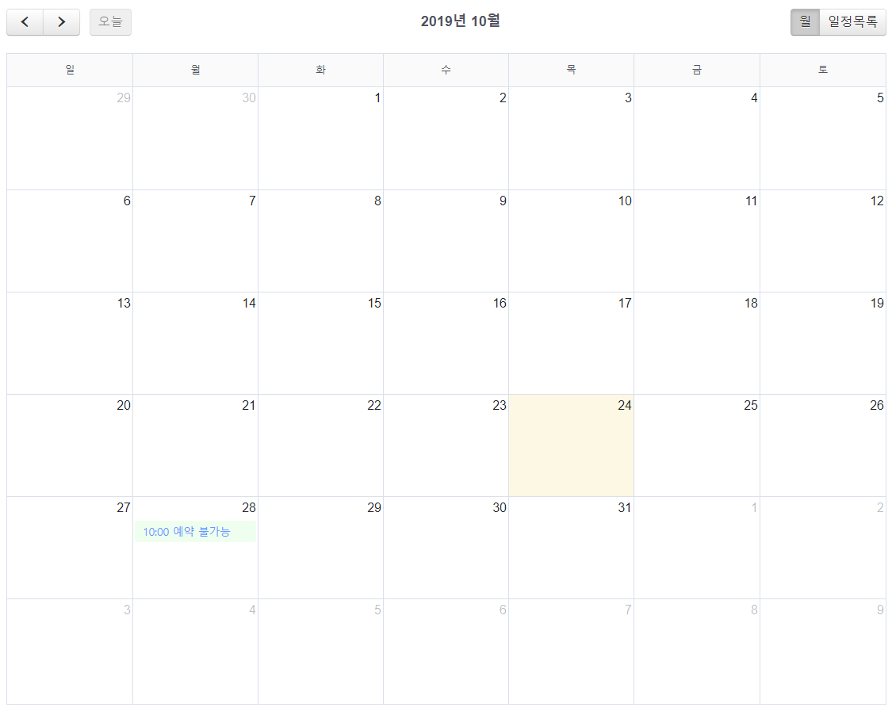
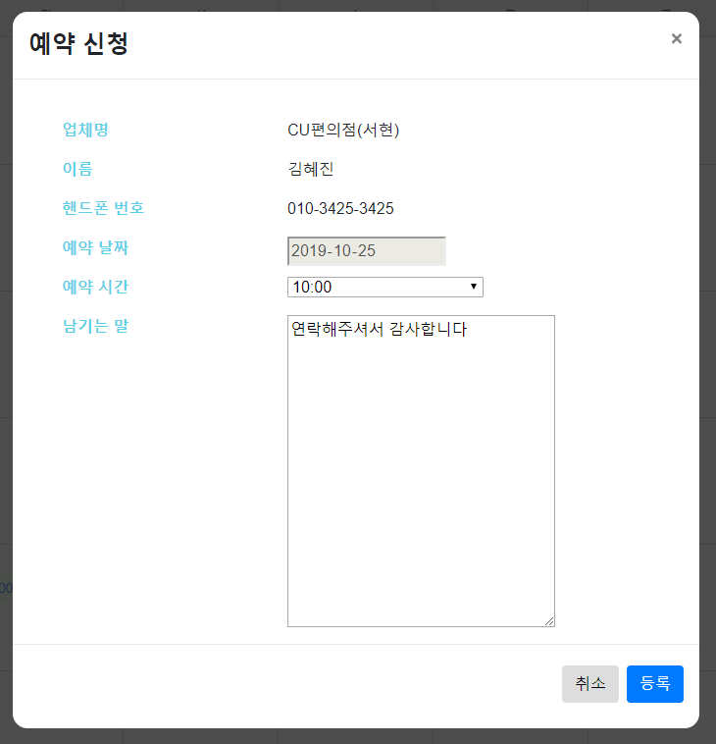
구직자 기능(예약)
1
타인이 예약신청한 경우 예약 불가능
2
예약신청 기능
예약 날짜 클릭->
타인이 예약한 시간을 예약 -> ”이미 예약된 시간입니다”
이미 예약한 곳을 다시 예약할 경우 -> “이미 예약되었습니다”

Slide 46
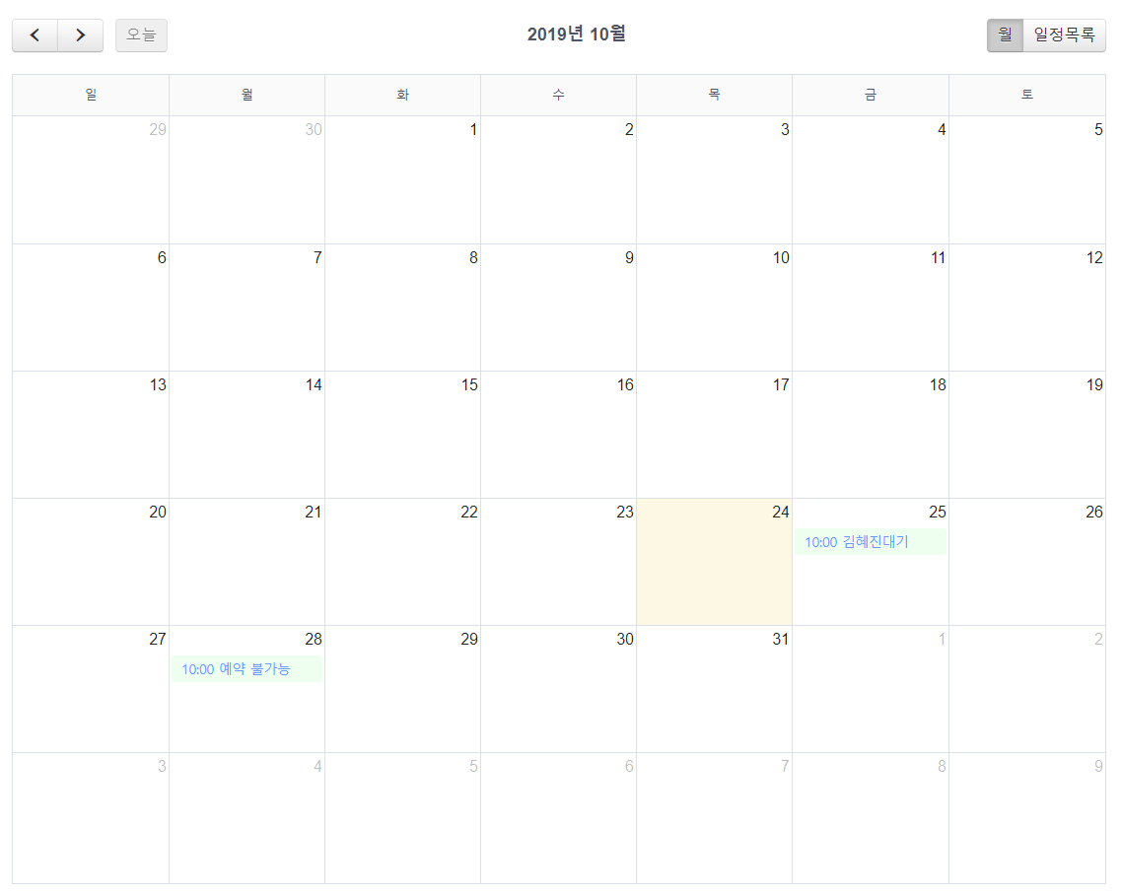
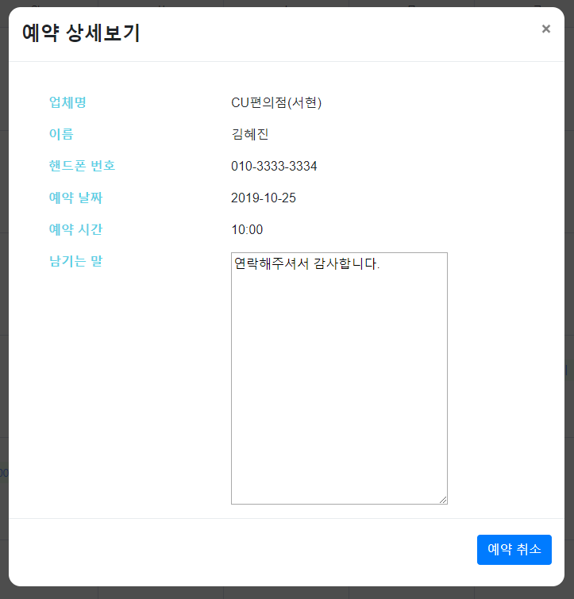
구직자 기능(예약)
3
예약 상세보기 기능 - 신청한 화면 (대기)
클릭시 상세 내용 확인,
취소가능
구인자가 승인 / 거부를 선택 -> 상태 변환

Slide 47
구인자

Slide 48
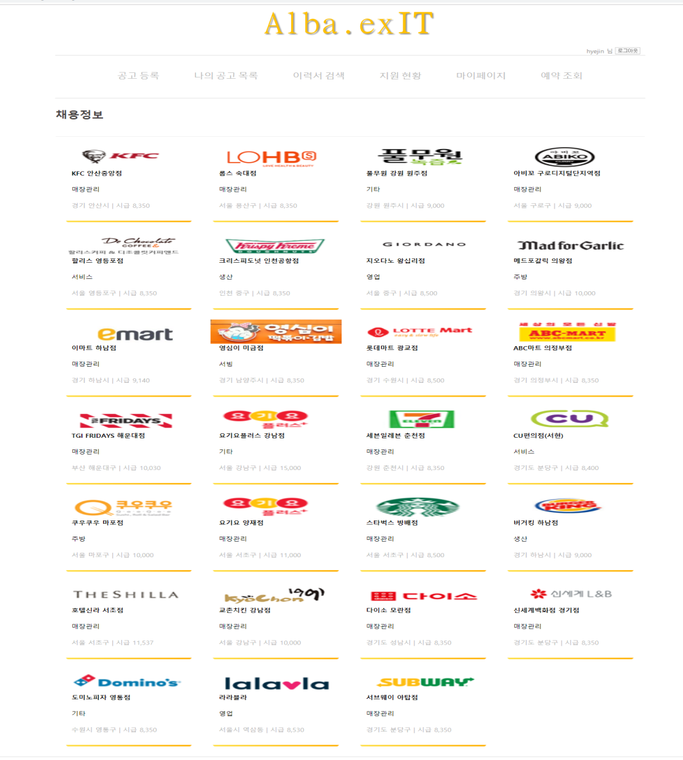
구인자 기능(메인)
1
구인자로 로그인 후 메인화면

Slide 49
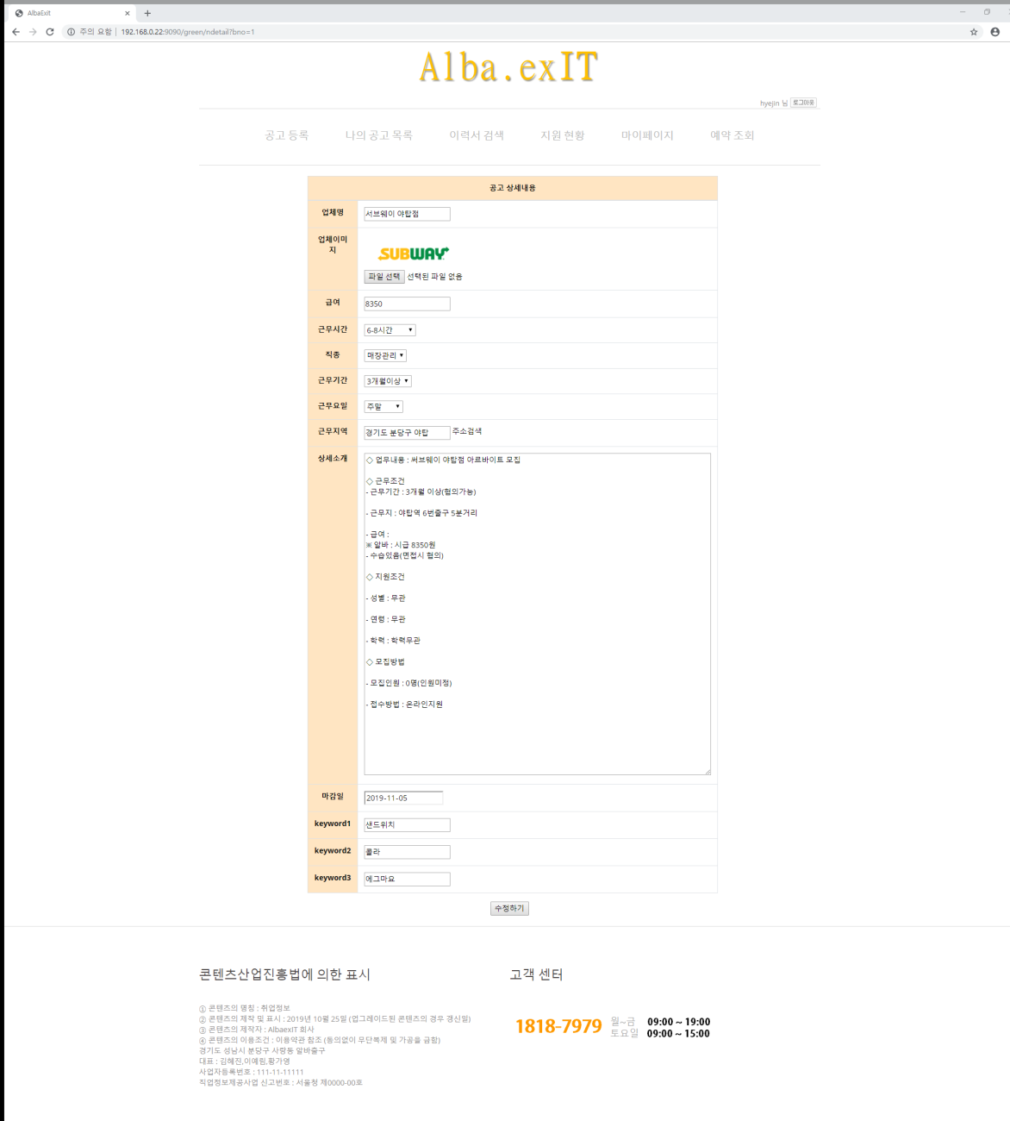
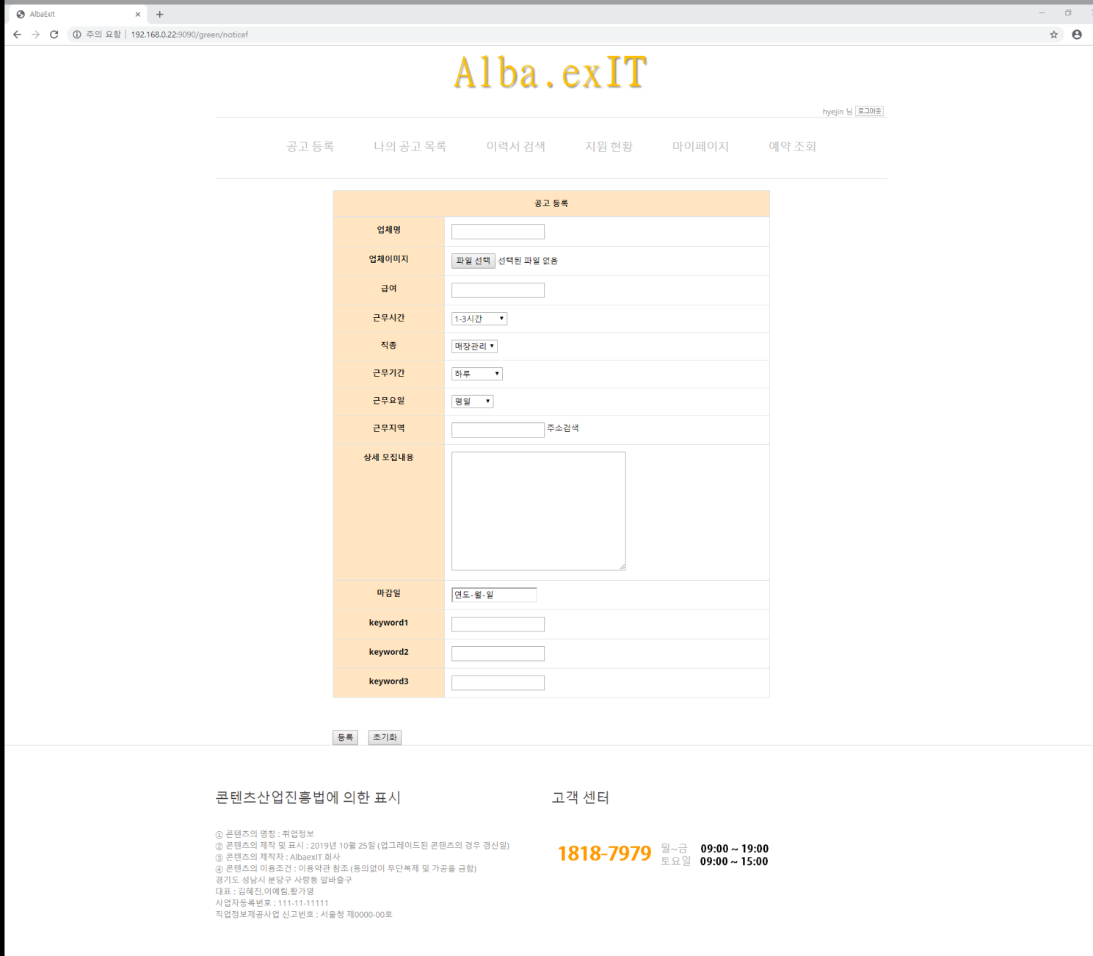
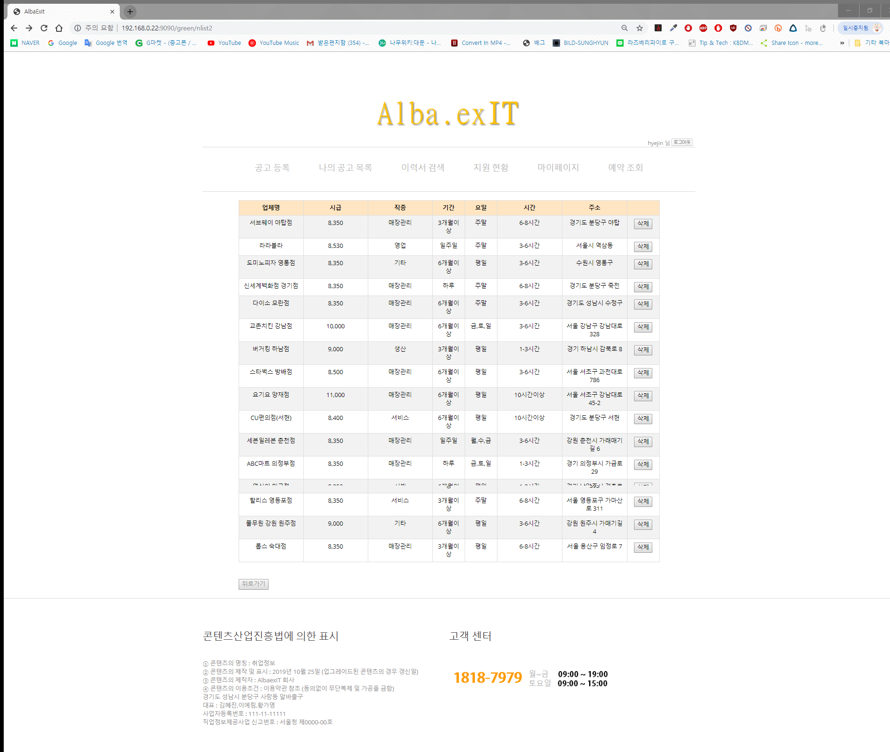

구인자 기능(공고등록)
1
업체명 등을 기입하여 공고등록
(수정가능)
2
내가 등록한 공고의 목록조회
3
상세보기

Slide 50
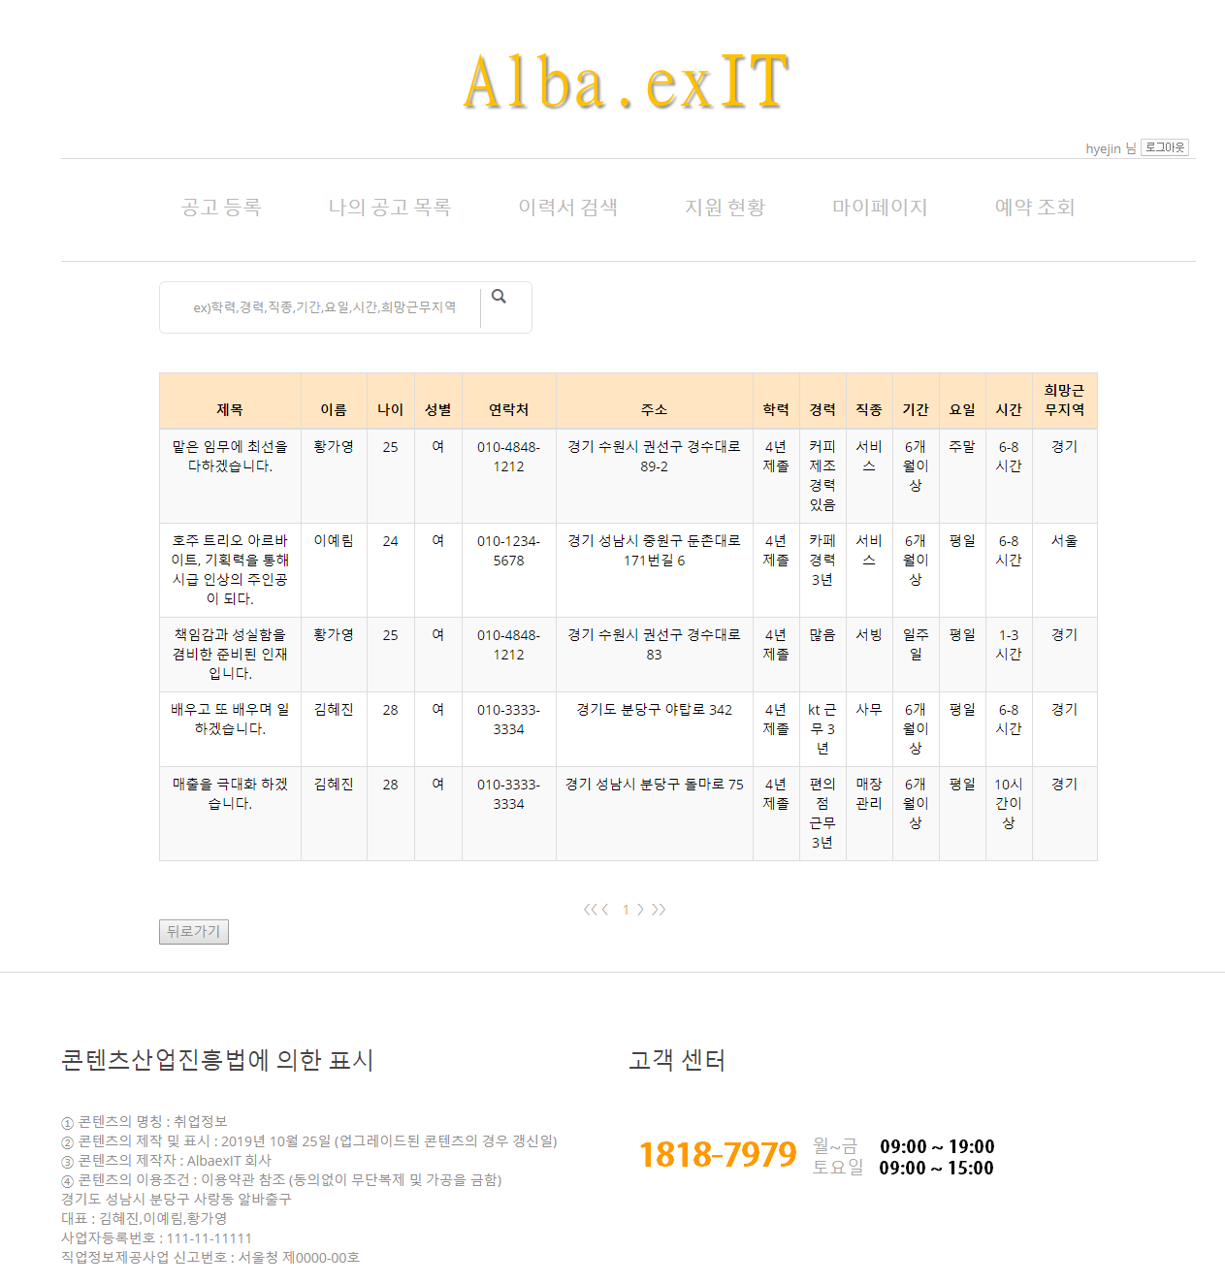
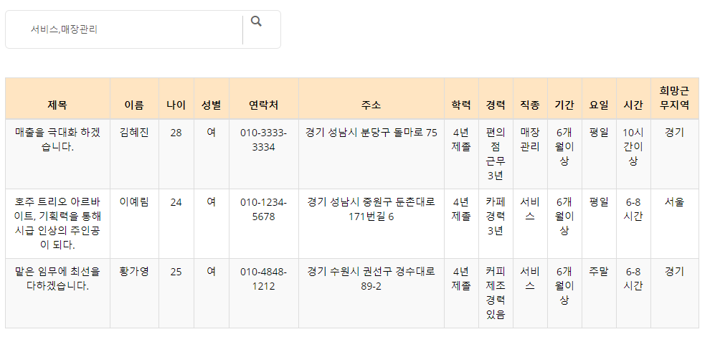
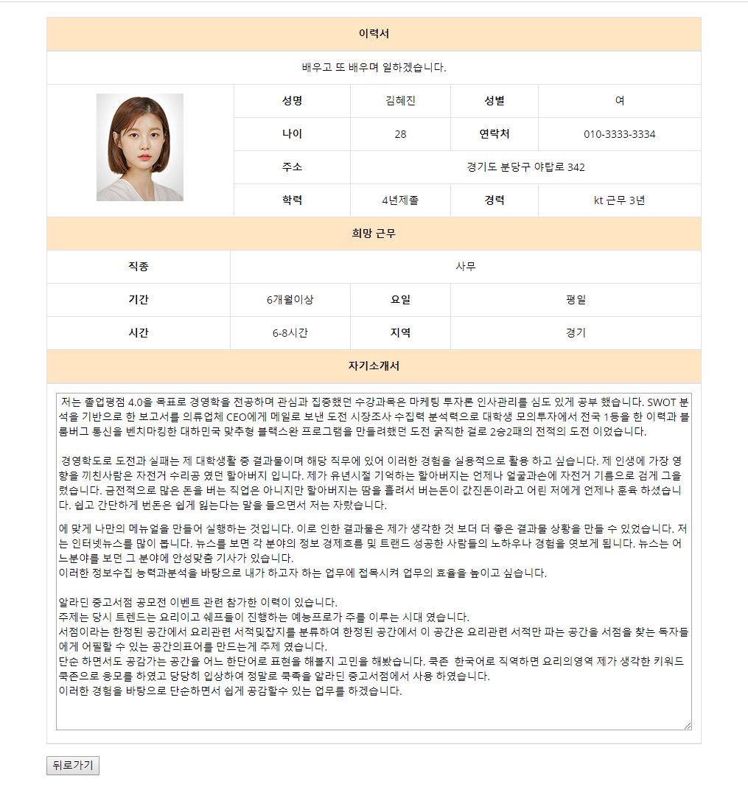
구인자 기능(이력서 검색)
1
이력서 검색
구직자들이 등록한 이력서 목록 조회가능
2
키워드 검색
학력,경력,직종,기간 등으로 조회가능
Ex) ‘직종’ 카테고리 중 ‘서비스, 매장관리’ 을 가진 이력서를 검색
3
이력서 클릭
이력서 상세 내용

Slide 51
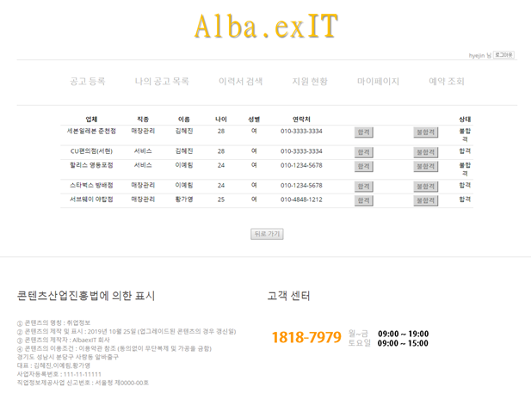
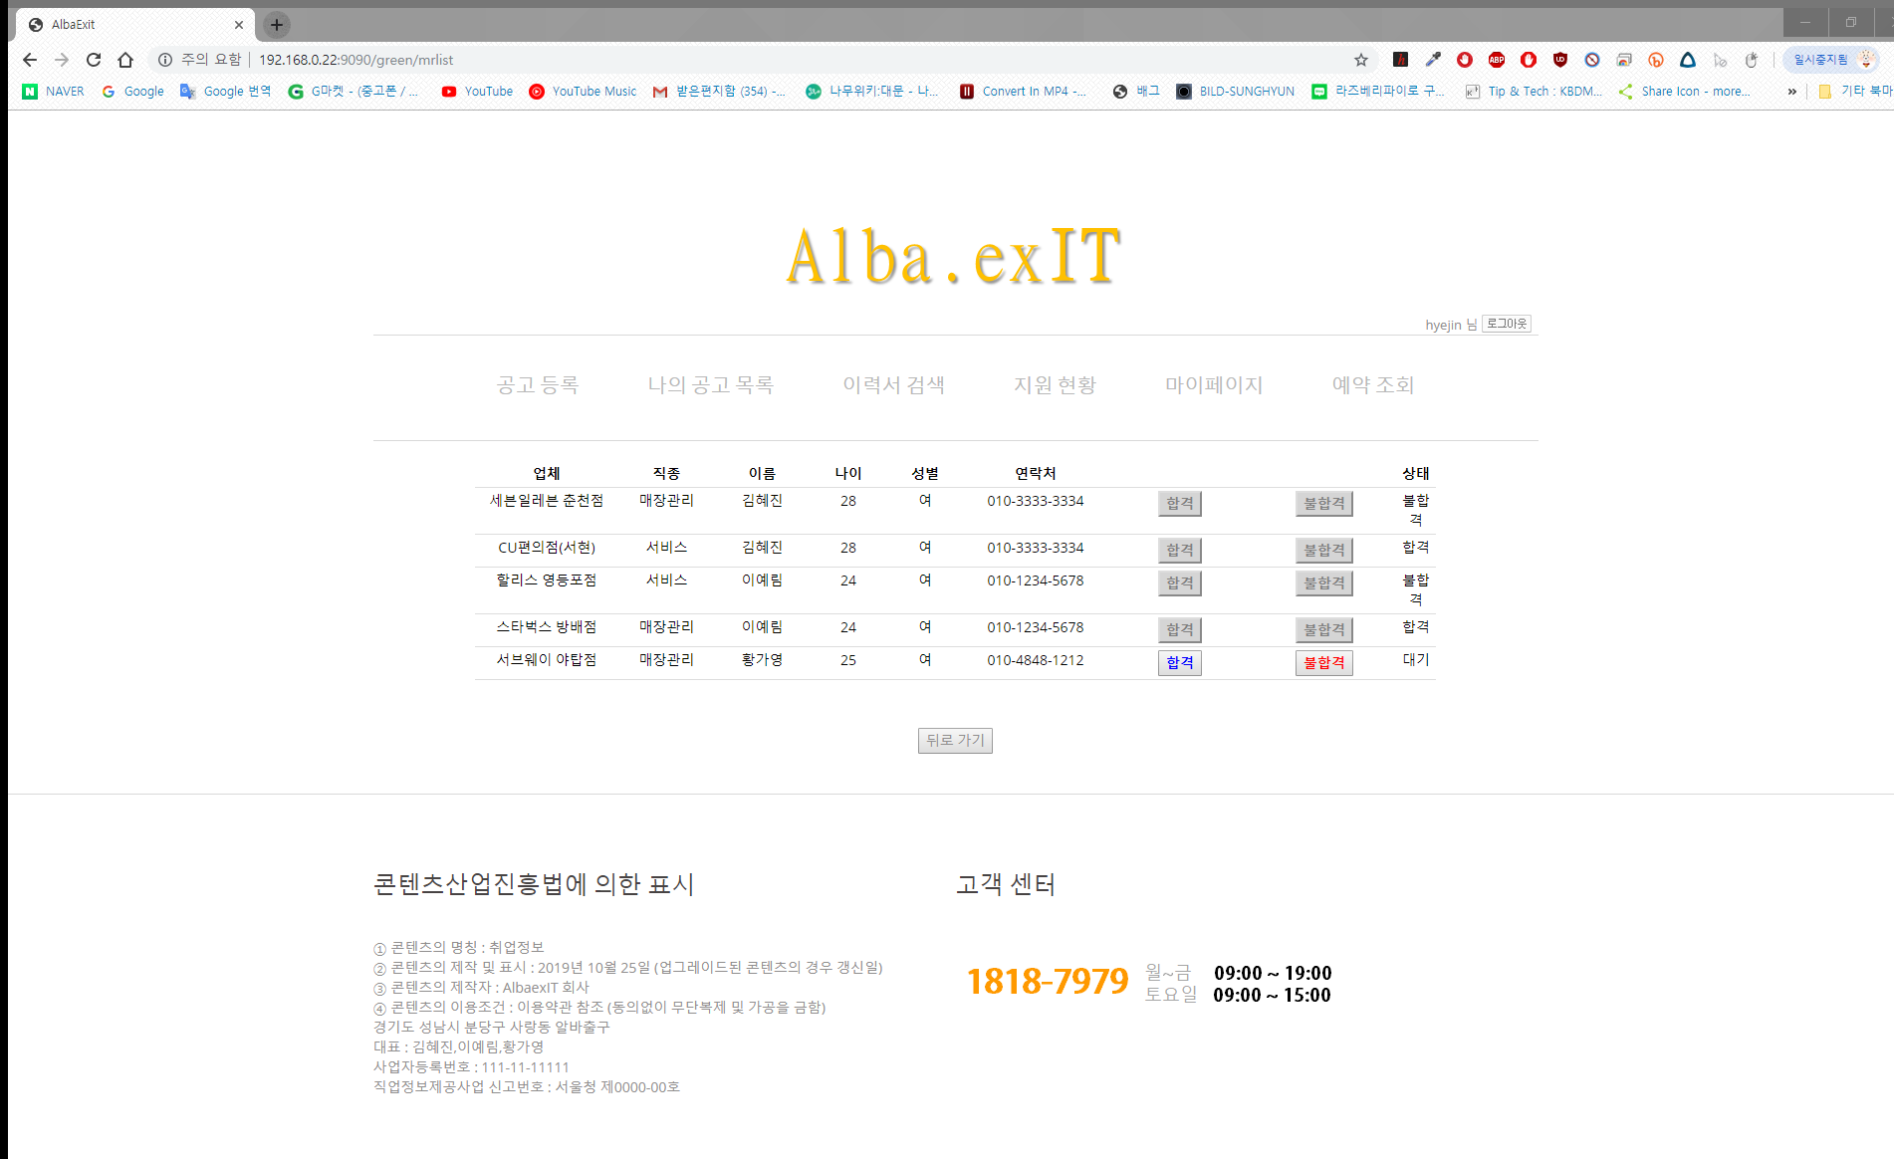
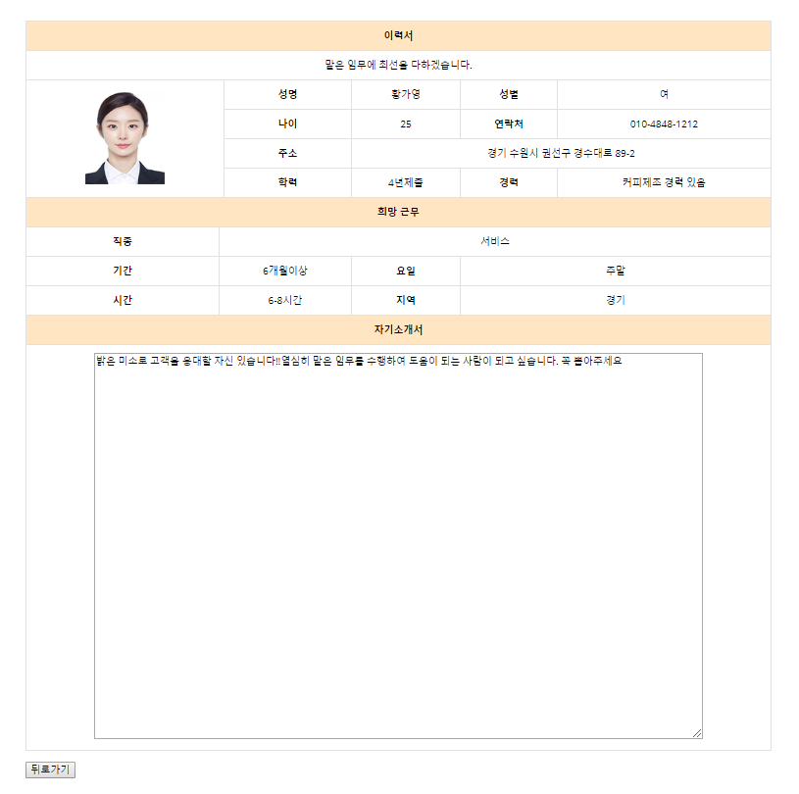
구인자 기능(지원 현황)
1
지원현황
나의 공고에 지원한 구직자의 이력서 목록 조회 가능
2
행 클릭시
구직자 이력서 상세보기 가능

Slide 52

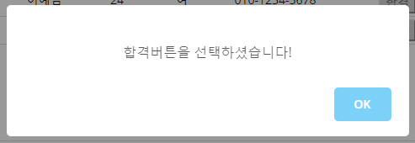
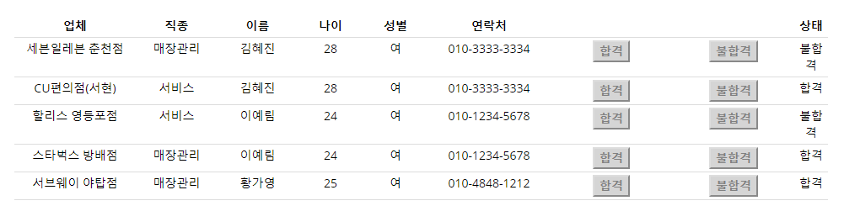
구인자 기능(지원 현황)
1
모든 초기 상태 – ‘대기’
합격/불합격 버튼 -> 상태에 나타냄
-> 버튼 클릭시 비활성화 상태로 변경
합격버튼을 클릭
'대기’ 에서 '합격’ 으로 변경

Slide 53
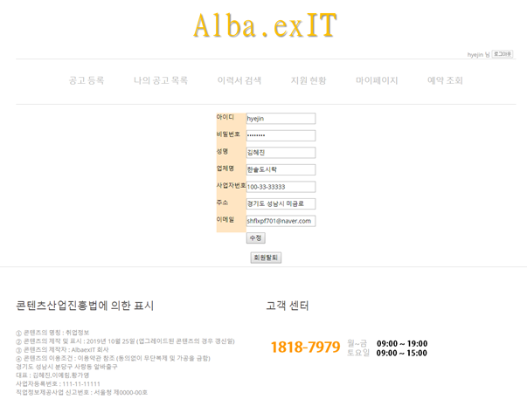
구인자 기능(마이페이지)
1
구인자 회원정보 열람
2
회원 수정
ID, E-mail 제외하고 수정 가능
3
회원 탈퇴

Slide 54
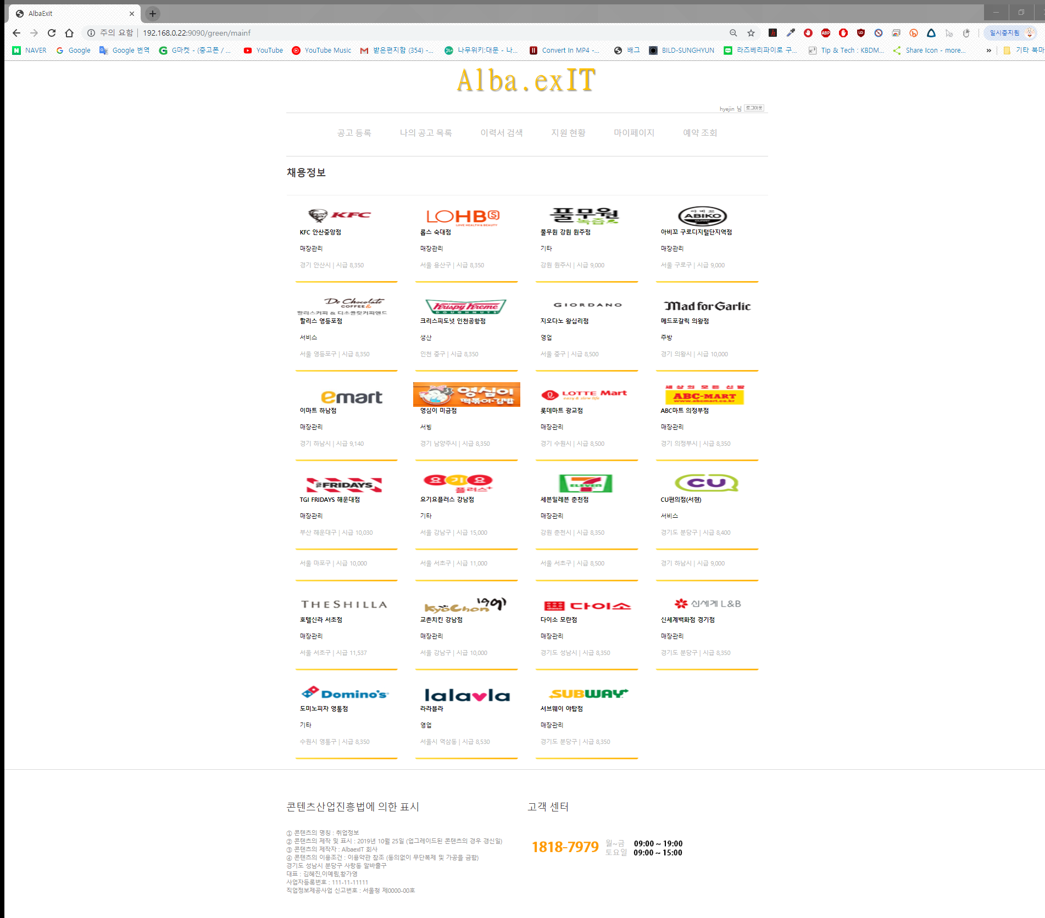
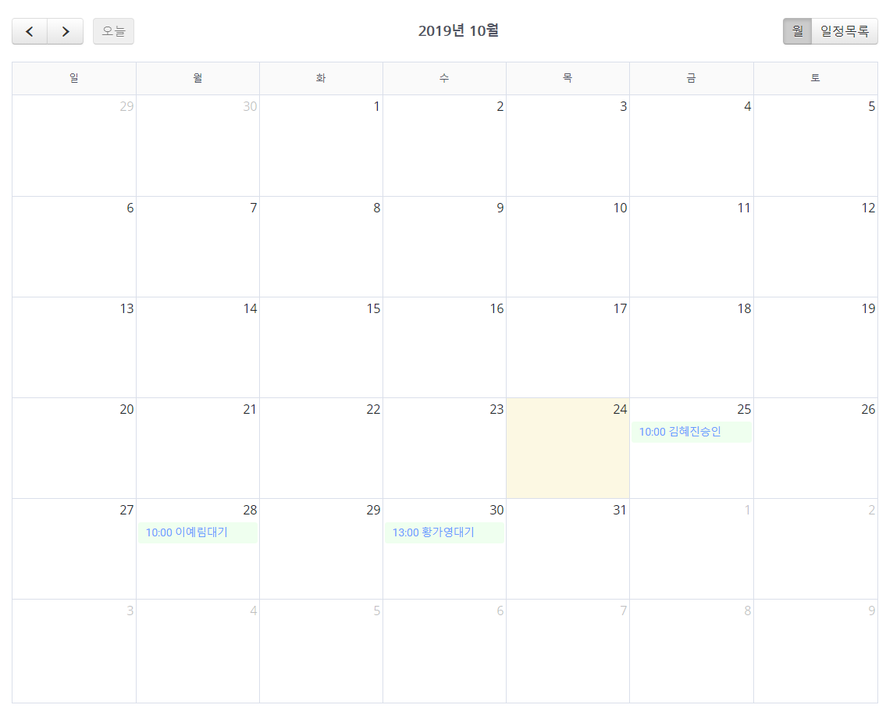
구인자 기능(예약 조회)
1
예약 조회
합격한 구직자가 잡은 면접 날짜와 시간 확인

Slide 55
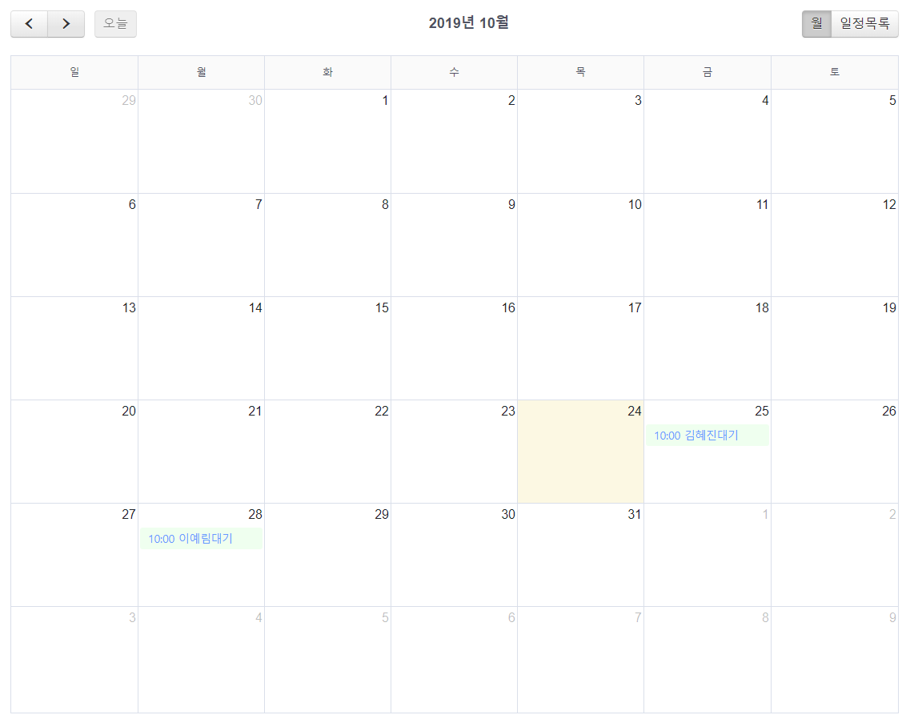
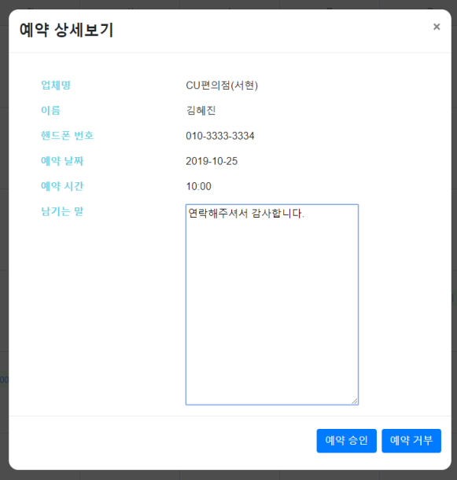
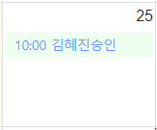
구인자 기능(예약)
1
구직자의 예약 상세보기 기능
클릭하면 상세 내용이 보이고 승인 / 거부 선택
구인자가 승인 / 거부를 선택하면 상태 변환
승인 클릭 -> 캘린더에 결과가 표시 됨

Slide 56

구인자 기능(예약)
2
일정 목록
일주일간의 일정을 표시
일정 클릭 시, 상세내용 제시
승인 / 거부 가능

Slide 57
관리자

Slide 58


관리자 기능(회원관리)
2
이력서 목록 – 조회 · 검색 · 수정 · 삭제
공고 목록 – 조회 · 검색 · 수정 · 삭제
자유게시판 – 조회 · 검색 · 삭제
1
회원 클릭-> 상세보기
정보를 수정하고 삭제할 수 있음
※ 구인자도 동일

Slide 59
PROCESS
OF OUR
AlBA.EXIT
FINISH

Slide 60
FINISH
OUR PRESENTATION THANK YOU
http://192.168.0.22:9090/green/

